Slide 1

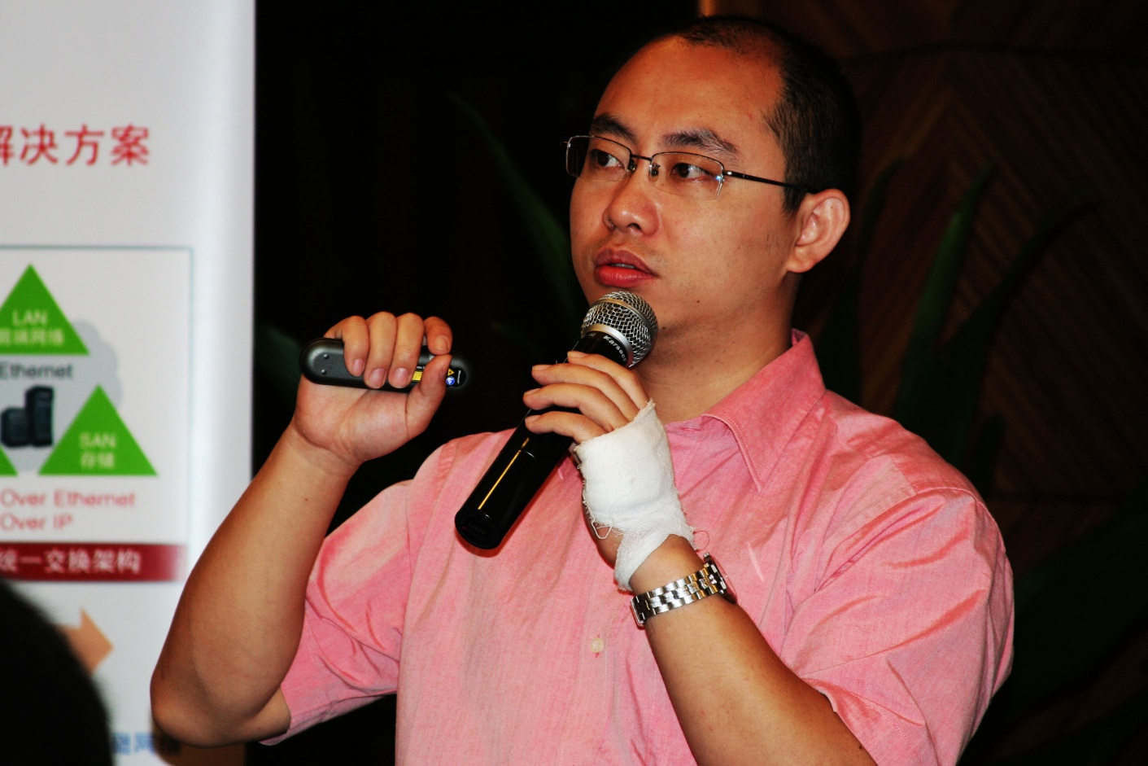
2009年7月10日……
那时我讲的内容
那时的我

Slide 2

新环境下安全 基础架构研究
杭州迪普科技有限公司 孙晓明
2012年7月
Notes:
2
2

Slide 3
新环境
计算
廉价硬件Scale-Out
各种虚拟化
去IOE？
存储
廉价硬件Scale-Out
失效成为常态
SaaS
PaaS
IaaS
通信
大二层
SDN

Slide 4
变与不变
尽管云计算为数据中心带来了巨大的变化，但是依托于数据中心的应用本身并没有发生变化，因此应用对安全、可用以及加速的需求并没有改变。
运维方式
改变
建设方式
V.S.
安全
应用
基础架构
可用
加速
不变

Slide 5
建设运维模式的转变
传统建设与运维方法
云计算的建设与运维方法
新业务需求
资源规划
新业务需求
设备选型采购
标准设备采购
资源申请
系统建设
资源池
众多异构的纵向业务系统
各自独立运维
统一架构的资源池
统一系统运维，独立业务运维

Slide 6
基础架构的改变
云
云计算的制高点，数据中心为核心
端
管
PC、手机、平板……
传感器？！
广域网为核心、局域网辅助

Slide 7

新的网络基础架构
数据中心：
网络融合
ECMP（大二层/大三层）
虚拟机感知
1-Tier/SDN
广域网：
SDN
QoS与流量工程
MPLS（L2/L3）
园区网：
有线无线一体化
可控的灵活接入
园区1
主DC
广域网
分支机构
分支机构
Internet
分支机构
园区2
备DC

Slide 8
新架构的核心思想
通过虚拟化，实现资源化，进行动态调度！

Slide 9

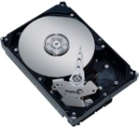
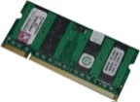
新架构下的安全——成为云的一部分
APP1
APP2
APP3
APP4
APP5
SQL
中间件
WWW
优化策略流
安全策略流
FW池
IPS池
流控池
审计池
AV池
抗DoS
加速池
LB池
……
计算资源池
存储资源池
能力资源池

Slide 10



思路：基于分布式网关的L4~7策略流
每个应用一个网关，每个网关引导对应应用所需的策略流。例如，以虚拟防火墙形成分布式网关，通过自定义网络流量的流向，将不同的安全与应用交付功能加以组合，从而形成策略流。
安全
大二层以太网
FCoE
APP1
可用
加速
APP-1
安全
APP2
可用
加速
安全
APP3
APP-2
可用
加速
APP-3

Slide 11
前提：高性能与集成化
达到与网络相匹配的性能，单板40G以上的处理能力
丰富的网络特性，可与网络无缝集成
多安全功能集成，降低部署难度
集成交换接口的业务模块
FW/VPN IPS AV URL过滤 垃圾邮件 行为审计 负载均衡
Multi 10Gbps
Multi 10Gbps
Multi 10Gbps
网络协议
网络协议

Slide 12
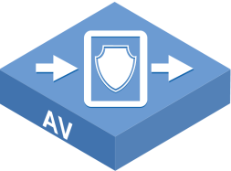
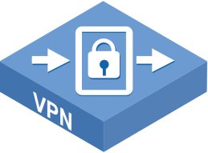
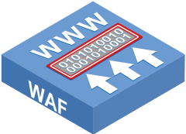
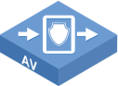
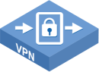
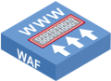
前提：N:M虚拟化建立资源池
…
能力资源池
虚拟高性能设备
1:M的一分多虚拟化
N:1的多合一虚拟化
物理设备

Slide 13
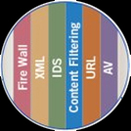
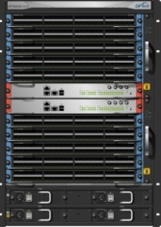

迪普的实践
应用即网络（Application As Network）的技术演进路线。
网络化阶段
虚拟化阶段
能力云阶段
实现集成网络的安全与应用交付，不成为网络瓶颈。
实现安全与应用交付的全面虚拟化，颗粒化资源。
实现虚拟化能力池的动态调度，为应用提供云化服务。
......
App-1
Internet
......
App-2
40~100G
一分多：面向业务定制
......
App-3
......
App-4
多合一：物理设备性能聚合
......
App-5
Group-1
Group-2
Group-N

Slide 14
高性能的实现：全新硬件架构
整机Crossbar架构
交换容量最大可达1.4T
L4～7分布式转发
业务板采用“多核+FPGA”
专用网络多核处理器
多线程并行处理
软件硬件化
背板
业务线卡
512MB
缓存
512MB
缓存
512MB
缓存
512MB
缓存
512MB
缓存
512MB
缓存
内存
内存
主控板
主控板
处理器
处理器

Slide 15

集成化的实践：丰富的网络特性
L3/L2 特性
IPv4/IPv6双栈和隧道技术
丰富的ACL特性
RIPng、OSPFv3、IGMPv3/PIM SSM
MSTP、RSTP生成树协议
LACP链路聚合控制协议
......
全面的MPLS
Martini 模式
Kompella 模式
VLL / VPLS
快速重路由
......
0100101010010010101001001000
与网络无缝兼容

Slide 16
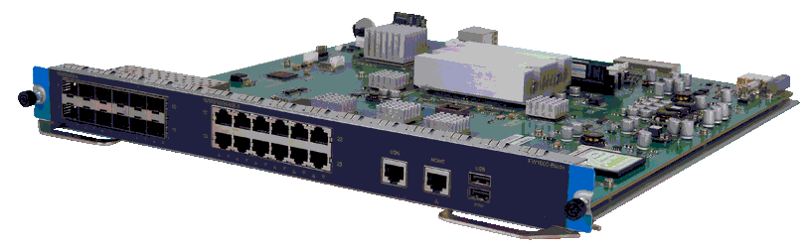
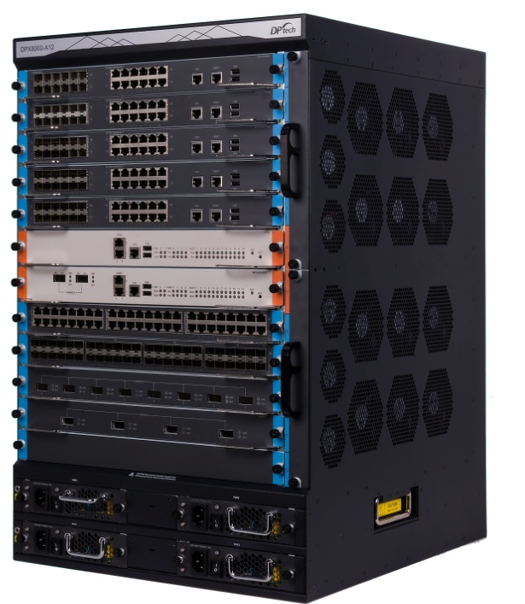
集成化的实践：多插卡的功能集成
FW1000-Blade
IPS2000-Blade
UAG3000-Blade
FW1000-Blade-E
IPS2000-Blade-E
UAG3000-Blade-E
ADX3000-Blade
Probe3000-Blade-E
SSL VPN-Blade
ADX3000-Blade-A
Guard3000-Blade-E
nFlow-Blade

Slide 17
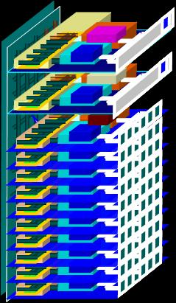
虚拟化的实践：N：M虚拟化
......
App-1
1:M
......
App-2
......
App-3
......
App-4
......
App-5
跨机框虚拟化
跨板卡虚拟化
Group-1
Group-2
Group-N

Slide 18
典型应用—中国电信云计算
城域网
CN2
出口路由器
出口路由器
DPtech防火墙
汇聚交换机
DPtech防火墙
DPtech防火墙
汇聚交换机
DPtech防火墙
服务器群
上海节点
四川节点
凭借高性能、N:M虚拟化、高可靠等领先技术， DPtech 云安全防火墙成功应用于中国电信云计算三大节点中的上海节点、四川节点
电信其它部分客户：上海电信、甘肃电信、广东电信、黑龙江电信 吉林电信、福州电信、 内蒙古电信 武汉电信、陕西电信、成都电信等

